Slide 1
10. Ihmisen toiminnalla on biologinen perusta
OIVALLUS
1

Slide 2
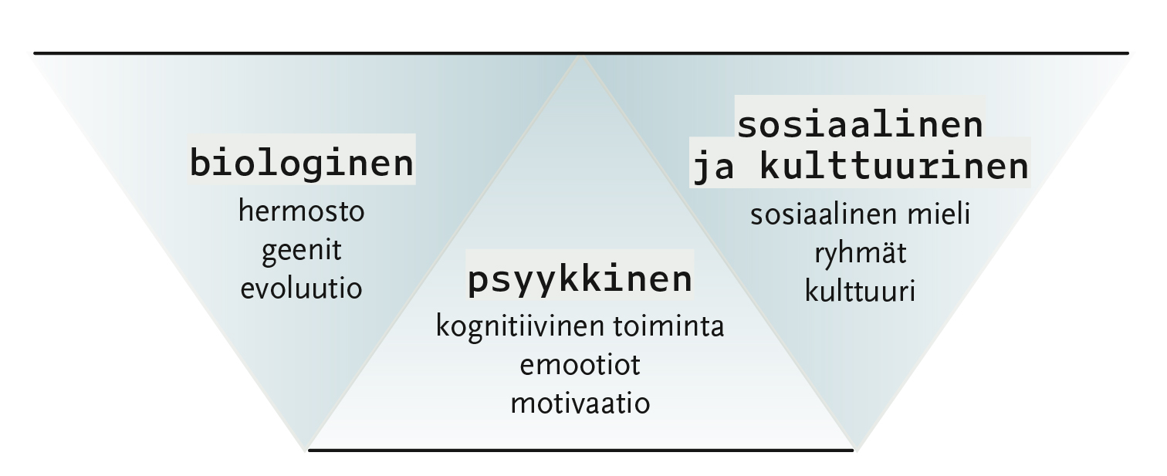

Slide 3
Biologinen taso
hermosto
geenit
evoluutio

Slide 4
Keskusteltavaksi
Parantaako lääke vai luja usko sen toimintaan?
Voiko kipua oppia säätelemään pelkän mielen avulla?
Mihin perustuu se, että aivovaurio voi muuttaa persoonallisuutta?
Miksi lasten on vaikeampi keskittyä pitkiä aikoja yhtäjaksoisesti kuin aikuisten?
Muuttuvatko aivot, kun niitä käyttää?

Slide 5
Biologiseen näkökulmaan liittyviä kysymyksiä
Miten psyykkiset tapahtumat ovat yhteydessä aivojen toimintaan?
Miten aivojen säätelemät kehon toiminnot, kuten fysiologiset tilat (nälkä, väsymys jne.) tai hormonitoiminnan muutokset, ovat yhteydessä ihmisen kokemuksiin ja toimintaan?
Miten perintötekijät ja ympäristö vaikuttavat ihmisen toimintaan?
Miten evoluutionäkökulma auttaa ymmärtämään ihmislajille tyypillisiä piirteitä ja käyttäytymistapoja?

Slide 6
Evoluutiopsykologia
Evoluutiopsykologiassa tarkastellaan psykologisia ilmiöitä lajinkehityksen näkökulmasta.
Geneettinen perimä saa erilaisissa ympäristöissä erilaisen ilmiasun.
Geneettinen perimä muuttuu hitaasti.
Ihmisten väliset erot ovat edistäneet ihmislajin selviytymistä.

Slide 7
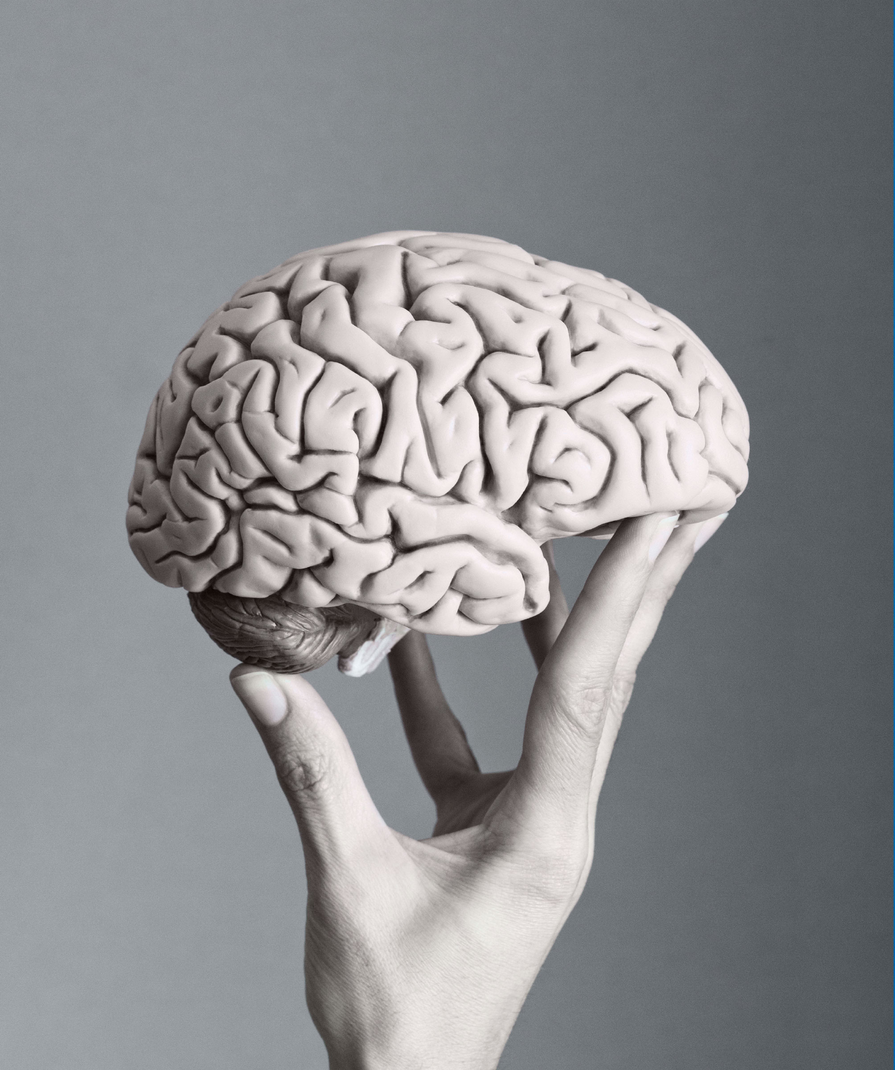
Mietittäväksi
Mitä fyysinen kipu kertoo mielen ja kehon yhteydestä toisiinsa?
Keksikää esimerkkejä!

Slide 8
Lumevaikutus
Miten lumevaikutuksen voi selittää?
Mitä eettisiä näkökulmia lumevaikutukseen ja sen hyödyntämiseen liittyy?

Slide 9
Tutustu sivustoon
Tutustukaa oheiseen sivustoon ryhmissä.
http://yle.fi/teos/ihmeellisetaivot/
Ryhmät tutustuvat johonkin sivuston osioista ja esittelevät sen sitten muille lyhyesti.

Slide 10
Palauta mieleen
Mitä asioita tarkastellaan silloin, kun ihmisen toimintaa selitetään psykologiassa biologisesti?
Miten kehon tila on yhteydessä psyykeen? Anna esimerkkejä.

